Slide 1
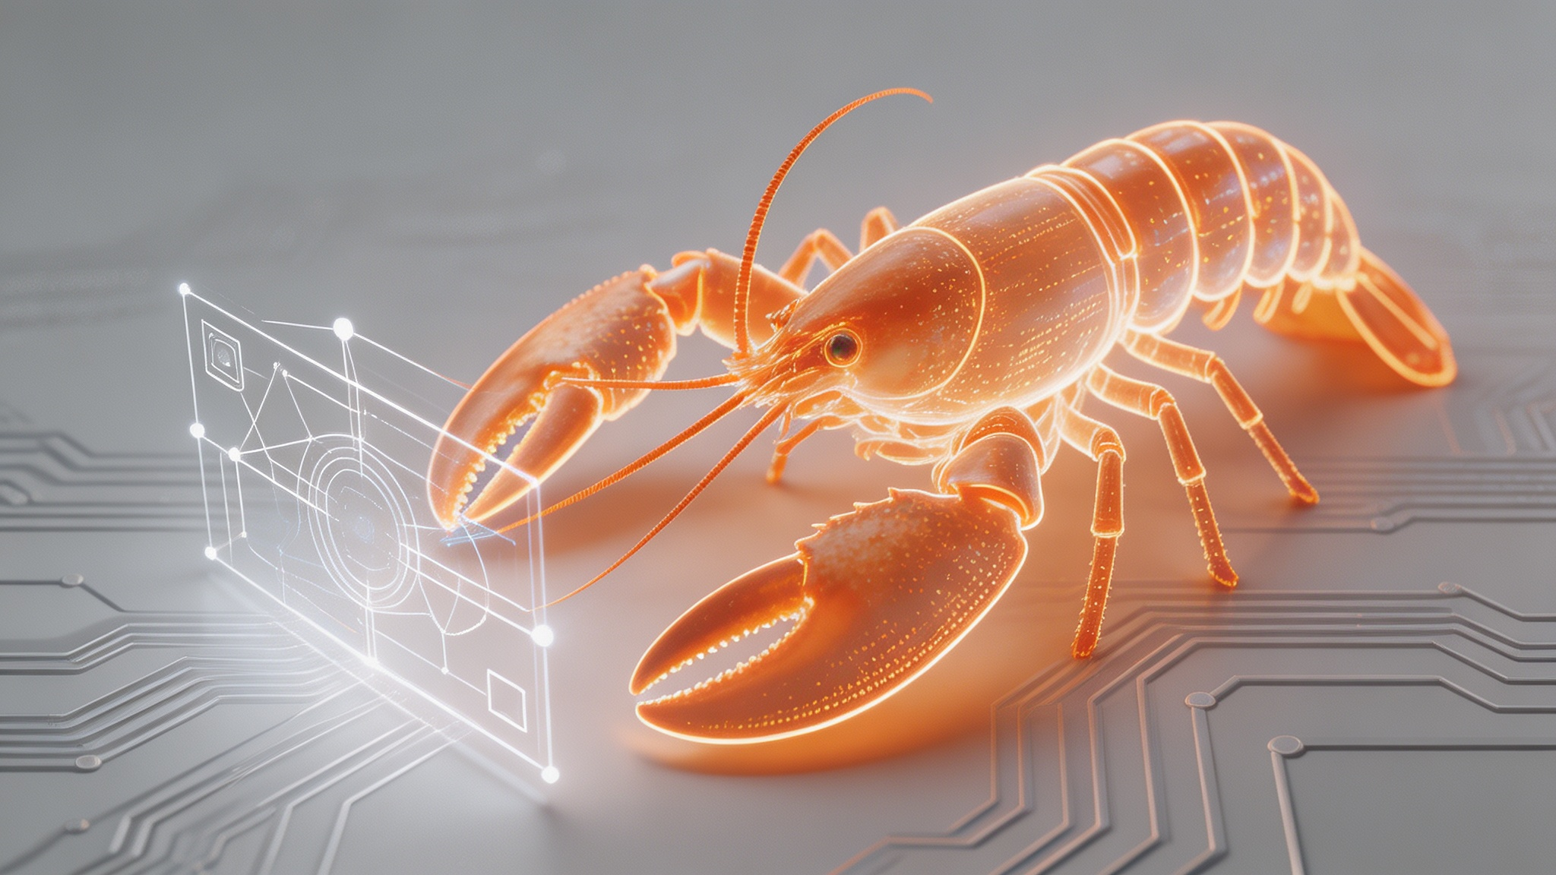
OpenClaw
开启AI自主执行新纪元
从“对话助手”到“数字员工”的范式革命
Notes:
大家好，欢迎参加今天的分享。今天我们将一起探讨一个正在引爆AI领域的革命性项目——OpenClaw。它不仅仅是一个新工具，更代表了一场从“对话助手”到“数字员工”的范式革命。让我们共同开启AI自主执行的新纪元。

Slide 2




定义与核心理念
“Agent = 大语言模型 + 记忆 + 规划 + 工具使用”
核心定位
本质架构
核心使命
一个开源、跨平台、可本地部署的 AI 智能体自动化引擎，致力于提供底层的运行能力。
它是“LLM + 执行网关 + 技能生态”的深度融合体，充当连接 AI 大脑与真实世界操作的中间桥梁。
将用户的自然语言指令，直接转化为端到端的、可执行的自动化工作流，减少人工干预成本。
OpenClaw 愿景：让 AI 不再局限于“生成内容”，而是具备真正的“执行能力”，成为连接数字大脑与物理世界操作的高效自动化引擎。
Notes:
那么，OpenClaw到底是什么？简单来说，它是一个开源的、跨平台的、可以在你自己电脑上运行的AI自动化引擎。
它的本质，就是一个连接AI大脑（大语言模型）和真实世界操作的桥梁，核心就是把你的一句话指令，变成一系列自动完成的动作。

Slide 3




四大核心价值主张
本地优先
模型无关
自主执行
开源开放
PRIVACY-FIRST
MODEL-AGNOSTIC
AUTONOMOUS EXECUTION
OPEN & EXTENSIBLE
所有数据处理和存储均在用户自己的设备或服务器上完成，不依赖第三方云端服务，从根本上保障隐私安全。
不绑定任何特定大模型，可无缝对接主流云模型和本地模型，用户可自由组合以灵活平衡性能与成本。
基于“观察-思考-行动-检查”智能体循环，能将自然语言指令自动拆解为原子操作序列，完成端到端复杂任务。
核心代码遵循MIT开源协议，拥有活跃社区和开放技能生态(ClawHub)，允许用户进行深度定制和无限扩展。
Notes:
OpenClaw的成功离不开它的四大核心价值主张。首先是“本地优先”，保障了你的数据安全和隐私。其次是“模型无关”，你可以自由选择和搭配各种AI模型。第三是“自主执行”，这是它的核心能力。最后是“开源开放”，这为它带来了强大的社区活力和无限的扩展可能。

Slide 4


技术架构总览：三层协同的执行体系
实现“指令理解 - 任务调度 - 动作执行”的高效协同闭环
模型层
LLM Integration Layer
网关层
Execution Gateway
执行层
Skill Execution Layer
核心角色：“大脑”
核心角色：“中枢”
核心角色：“手脚”
负责自然语言理解、复杂任务规划与决策推理。支持多模型动态切换与私有化本地部署。
负责指令精确解析、任务自动拆解与技能调度。提供统一的权限控制、异常处理与全链路日志审计。
负责具体动作的落地执行。集成系统命令、文件IO、网络请求、代码动态执行等核心执行能力。
Notes:
OpenClaw的技术架构非常清晰，分为三层。最上层是“模型层”，也就是AI的大脑，负责理解你的指令。中间是“网关层”，作为中枢，负责把复杂任务拆解成小步骤。最下层是“执行层”，相当于AI的手脚，负责执行具体的操作。这三层协同工作，完成从理解到执行的全过程。

Slide 5






核心组件详解：Gateway（网关）——控制中枢
Gateway 是 OpenClaw 的心脏，一个长期运行的守护进程（daemon），负责统筹与调度全局任务。
连接管理 · Connection
安全控制 · Security
管理所有消息平台的长连接，支持自动重连机制与心跳保活，确保链路稳定性。
基于 DM 配对机制与访问允许列表（Allow List），全方位保障系统接入的安全性。
会话管理 · Session
API 暴露 · Interface
智能处理多轮对话上下文，严格隔离不同用户的会话环境，保证数据独立性。
对外提供标准的 WebSocket API 接口，以及可视化的 Web 控制面板，便于集成与监控。
Agent 调度 · Dispatch
自动化任务 · Automation
支持灵活的多 Agent 路由策略，每个 Agent 拥有独立的工作空间与运行沙箱。
内置 Cron 定时任务解析器，支持 Webhook 事件接收，实现全流程的自动化响应。
Notes:
我们来逐一解析核心组件。首先是Gateway，它是OpenClaw的心脏。你可以把它想象成一个总管家，负责管理所有连接、会话，调度任务，并且确保一切操作都是安全的。它就像一个永不疲倦的守护进程，时刻准备着接收和处理你的指令。

Slide 6

核心组件详解：Channel（消息平台抽象层）——全渠道接入
支持平台
安全机制
核心理念
核心 Channel：WhatsApp, Telegram, Discord, Slack, Signal, iMessage 等主流即时通讯平台。
针对陌生人发起的 DM 会话，默认启用“配对模式”。
需用户在终端设备上主动确认授权后，AI 服务才会建立连接并进行正常交互，从源头规避了陌生人滥用风险。
统一抽象层：
屏蔽底层差异，对 Gateway 而言，无论用户使用 WhatsApp 还是 Telegram，都被视为一个标准的 Channel。
扩展 Channel：Google Chat, Microsoft Teams, 飞书, LINE 等企业级与区域性沟通工具。
真正实现了“全渠道接入”，极大地降低了扩展新平台的开发成本。
Notes:
接下来是Channel组件。它解决了一个大问题：如何让AI通过各种不同的聊天软件和你互动？Channel层将所有消息平台（如WhatsApp, Telegram, Slack等）进行了统一抽象，无论你用哪个APP给它发指令，它都能理解和回应。同时，它还内置了安全机制，防止陌生人滥用。

Slide 7






核心组件详解：Skills（技能系统）——无限扩展的能力边界
技能是教 AI 如何组合使用工具完成复杂任务的“教科书”，赋予 OpenClaw 灵活多变的执行能力。
▍技能层级体系 (Skill Layers)
▍内置技能生态 (50+ Built-in)
Bundled Skills (内置技能)
办公效率
开发调试
随 OpenClaw 核心一起安装的基础能力，开箱即用，覆盖高频场景。
gog (Google), notion, trello 任务管理
coding-agent, github, tmux 终端复用
Managed Skills (社区技能)
通过 ClawHub 安装的第三方扩展技能，由社区开发者持续贡献与维护。
多媒体交互
生活实用
spotify-player, voice-call, peekaboo截图
weather, summarize, nano-pdf阅读器
Workspace Skills (本地技能)
用户根据自身业务需求，使用 Python 编写的私有化、定制化本地脚本。
Notes:
Skills，也就是技能系统，是OpenClaw能力的核心。你可以把技能理解为AI的“应用程序”。它内置了超过50种常用技能，涵盖办公、开发、多媒体等多个领域。
更强大的是，你可以通过社区安装更多技能，甚至自己编写技能，这让OpenClaw的能力边界可以无限扩展。

Slide 8



核心组件详解：Memory（记忆系统）
简单到极致的设计哲学
摒弃复杂的向量数据库，回归数据本质，采用简单的 Markdown 文件直接存储 AI 记忆。
📂 两层记忆架构
✨ 核心设计优势
长期记忆 (MEMORY.md)
完全可读与可编辑
人类可直接阅读内容，随时手动修正或补充AI的记忆数据。
存储用户偏好、核心人设、历史重要决策等长期不变的关键信息。
原生 Git 版本控制
每日日志 (YYYY-MM-DD.md)
所有记忆文件可放入 Git 仓库，完整追踪记忆的演变与历史回滚。
按时间轴记录当天的实时对话、任务笔记和上下文细节，便于回溯。
极简零外部依赖
无需部署 Redis、向量数据库等服务，仅需文件系统即可运行。
Notes:
Memory，记忆系统，体现了OpenClaw简单到极致的设计哲学。它没有使用复杂的向量数据库，而是直接用简单的Markdown文件来存储记忆。这意味着你可以像编辑文档一样，直接查看和修改AI记住的信息，甚至可以用Git来管理这些记忆的版本。这种设计非常巧妙，既实用又易于维护。

Slide 9



核心组件详解：Tools（工具系统）——AI的“万能手脚”
工具是AI执行实际操作的能力集合，赋予AI与物理世界交互的“四肢”。
浏览器控制
文件操作
Shell 执行
基于 Playwright 引擎，可自动化打开网页、表单填写与页面截图。
提供完整的 IO 能力，支持本地文件的读写、目录的创建与管理。
在安全沙箱环境内运行系统命令行指令，执行复杂的系统级任务。
消息发送
定时任务
集成企业微信、飞书等多平台接口，实现任务结果的实时跨端消息推送。
基于标准 Cron 表达式，灵活调度 AI 任务在指定的时间点或周期自动执行。
Notes:
Tools，工具系统，是AI的“万能手脚”。如果说技能是“做什么”的指南，那么工具就是“怎么做”的具体能力。它包括了浏览器控制、文件操作、命令行执行等一系列实用工具，让AI能够真正地与你的电脑和网络进行交互。

Slide 10



核心组件详解：Plugin（插件系统）——生态扩展的基石
OpenClaw 的核心保持极致精简，将灵活性与丰富功能完全交由插件系统进行扩展。
NPM 包管理
本地目录扩展
ClawHub 社区
依托成熟的 npm 生态，实现插件的一键安装、版本控制与依赖管理，规范高效。
支持直接加载本地开发目录，实时映射代码变更，极大降低了插件开发与调试的门槛。
官方插件集散中心，汇聚社区智慧成果，让用户轻松发现、分享和交流各类优质扩展。
设计哲学：Core Minimalism & Ecosystem Power
核心层保持小巧、稳定、高效，只保留最基础的运行机制；将所有的灵活性、扩展性与定制化能力完全开放给社区与用户，共同构建繁荣的插件生态。
Notes:
最后是Plugin，插件系统。为了保持核心的精简和高效，OpenClaw把很多可选功能都做成了插件。你可以通过npm、本地文件或者社区平台ClawHub来安装各种插件，这为OpenClaw的生态扩展提供了坚实的基础。

Slide 11







个人场景：从效率提升到生活解放
核心目标：减少重复性劳动，实现数字生活智能化
高频杂务自动化
个人知识管理
文件管理自动化
自动监测桌面与下载文件夹，按文件类型、所属项目智能分类归档。
学术文献智能处理
自动检索并下载指定领域论文，解析核心观点与实验数据，快速生成文献综述初稿。
资讯聚合与摘要
每日自动抓取关注的新闻源与订阅内容，生成300字以内的精简摘要。
沉浸式学习助手
自动整理课程录播与PPT资料，提取视频关键字幕并生成思维导图，构建个人知识库。
智能日程管家
自动同步多端日历，智能提取关键待办事项，并在冲突时进行协调提醒。
Notes:
在个人场景中，OpenClaw就像一个聪明的数字管家。它可以帮你自动整理文件、聚合信息、管理日程，把你从繁琐的数字杂务中解放出来。同时，它也是一个强大的学习助手，可以帮你管理文献、整理学习资料，让你的学习效率倍增。

Slide 12
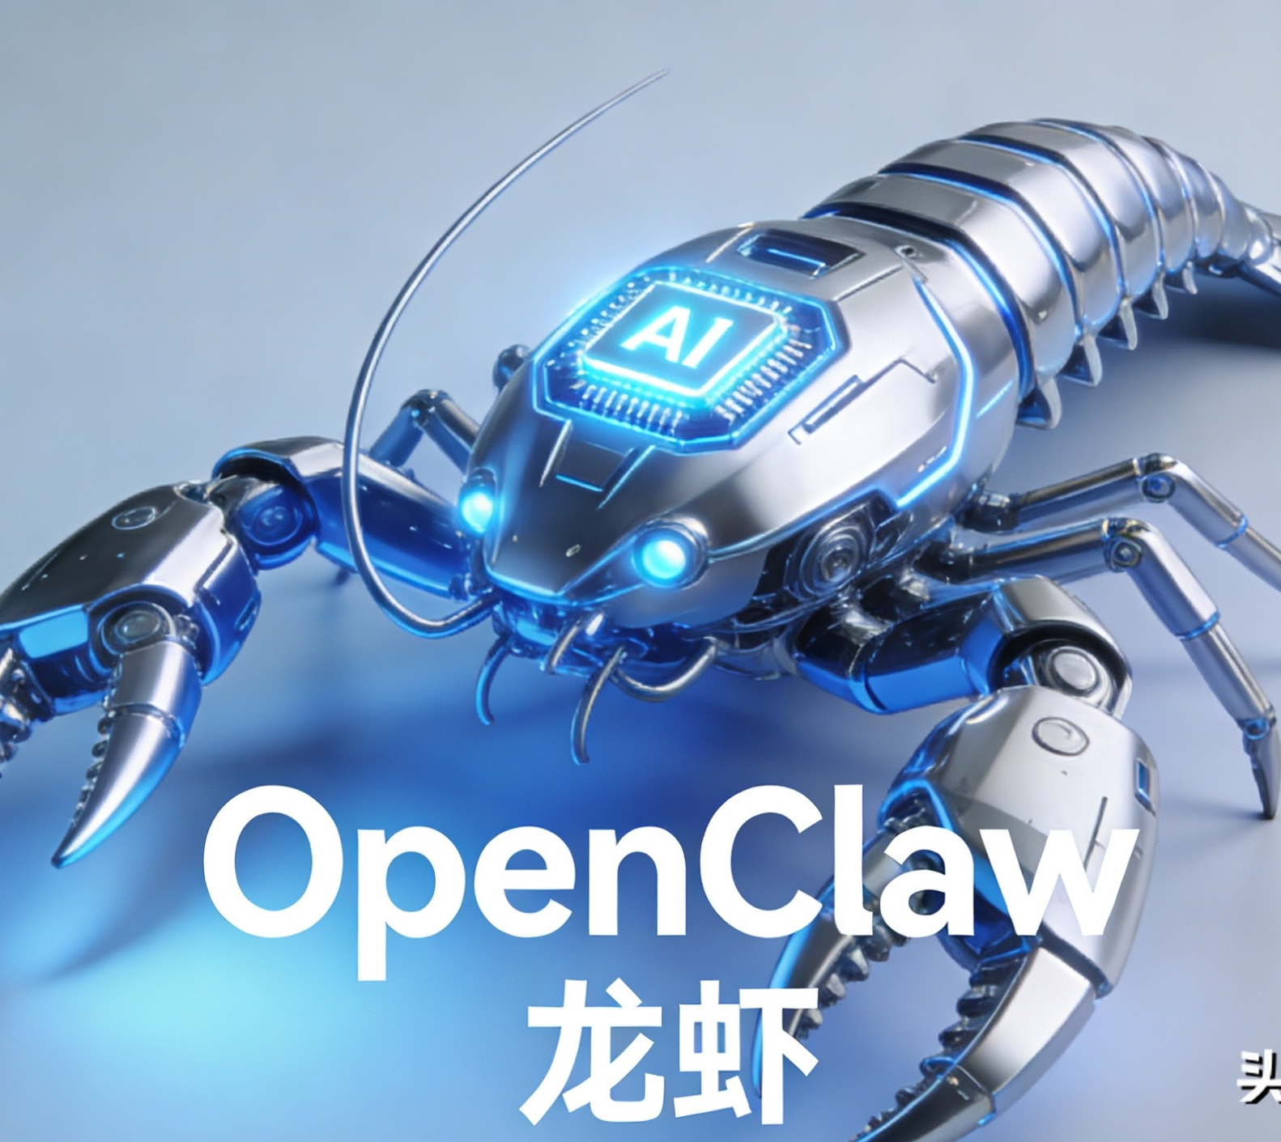





办公场景：数据报表自动化
效率飞跃：人工 2-3h ➔ 15分钟 | 零错误率
核心场景：针对每日运营数据，实现多平台自动收集、数据清洗整合与可视化报表的一键生成。
自动登录
免密自动登录多业务平台，解放双手
下载报表
定时下载指定日期CSV/Excel源数据
智能处理
自动合并数据、清洗异常值与分析
可视化图表
一键生成折线、柱状等多维分析图
自动分发邮件：将最终报表与分析图表定时发送给业务负责人，实现全流程闭环。
Notes:
在办公场景，OpenClaw的威力尽显。以数据报表为例，过去需要人工花费数小时登录不同系统、下载数据、整理分析的工作，现在可以让OpenClaw在15分钟内全自动完成，而且零错误。这极大地提升了工作效率，让员工能专注于更高价值的分析和决策工作。

Slide 13





办公场景：内容创作与发布自动化
将传统 2-3 小时的多平台分发工作，缩短至8 分钟
应用场景：当内容创作者完成一篇深度文章后，需要同步分发到公众号、知乎、个人博客等多个主流内容平台，通过自动化流程替代繁琐的人工操作。
解析文章
格式调整
图片处理
一键发布
自动读取本地 Markdown 格式文档，精准提取正文、标题与图片引用等核心信息。
内置多平台适配规则，自动转换标题风格、调整配图尺寸与段落排版，符合平台规范。
智能无损压缩图片体积，去除EXIF冗余信息，在保证清晰度的同时大幅优化加载速度。
自动登录各平台后台，模拟人工操作流程，批量完成内容发布或定时推送，解放双手。
Notes:
内容创作者也能从OpenClaw中获益匪浅。写好一篇文章后，只需告诉OpenClaw，它就能自动将文章适配不同平台的格式，并一键发布到公众号、知乎等多个渠道。原本需要几小时的重复劳动，现在几分钟就能搞定。

Slide 14

办公场景：会议与周报自动化
彻底告别“周报焦虑”
会议纪要智能整理
周报内容自动汇总
语音转写 · 结构化输出 · 待办提取
多维数据 · 智能汇总 · 一键成稿
自动识别并记录会议中的语音发言或文字聊天内容，快速生成逻辑清晰的结构化会议纪要。同时自动提取关键信息，生成可视化的待办事项列表，大幅提升会后跟进效率。
系统每周自动聚合本周的代码提交记录、文档修改历史、邮件往来摘要等多维工作数据。基于这些真实数据自动生成内容详实的周报草稿，员工只需简单审阅修改即可提交。
Notes:
还有一个痛点就是写会议纪要和周报。OpenClaw可以自动记录会议并生成纪要，甚至每周帮你汇总工作，生成周报草稿。这让员工可以从这些繁琐的文书工作中解脱出来，彻底告别“周报焦虑”。

Slide 15


开发与运维场景：开发效率提升
深度融入开发运维全流程，打造智能化、自动化的研发体验
代码智能辅助
开发环境管理
Git与代码管理
基于AI的实时代码建议与错误检测，支持自动生成单元测试用例，全方位提升编码的准确性与开发速度。
实现开发环境的自动化配置与标准化管理，支持多语言、多版本的灵活快速切换，彻底解决“环境不一致”难题。
自动拉取最新代码、提交变更记录，并可一键生成结构化的代码审查报告，大幅降低人工成本，规范团队协作流程。
Notes:
对于开发者来说，OpenClaw更是一个强大的伙伴。它可以提供智能代码辅助，自动管理开发环境，甚至帮你处理Git操作和代码审查。它就像一个不知疲倦的副驾，时刻帮助你提升开发效率。

Slide 16


开发与运维场景：运维自动化
从手动监控到智能自愈
系统监控与告警
故障自动处理
自动化部署
定时检查服务器核心指标（CPU、内存、磁盘），一旦发现异常，立即自动触发短信、电话等多渠道告警。
针对常见故障预设修复脚本，系统检测到特定问题（如服务意外宕机）后，自动执行脚本进行自主修复。
打通“拉取代码 → 自动化测试 → 镜像构建 → 应用部署 → 结果验证”全流程，实现无人值守的持续交付。
Notes:
在运维方面，OpenClaw可以成为一个7x24小时的智能运维工程师。它能自动监控系统状态，在出现问题时及时告警，甚至能执行预设的修复脚本，实现故障自愈。它还能将整个部署流程自动化，大大减少了人工操作的风险和成本。

Slide 17



未来发展方向
多智能体协同
模型轻量化
行业专业化
从单一Agent向多Agent并行协作演进，解决更复杂的任务。例如，一个Agent负责调研，一个负责分析，一个负责撰写报告。
针对边缘设备进行深度优化，让AI强大的执行能力延伸至手机、物联网等终端设备，真正实现无处不在的智能服务。
深耕垂直领域，开发医疗、金融、制造等行业的专用技能和解决方案，将通用AI能力转化为行业生产力，深入赋能千行百业。
Notes:
展望未来，OpenClaw有三个主要的发展方向。首先是多智能体协同，让多个AI分工合作，解决更复杂的任务。其次是模型轻量化，让AI执行能力能够运行在手机等边缘设备上。最后是行业专业化，开发更多针对特定行业的解决方案，深入赋能实体经济。

Slide 18




总结：AI产业的“Linux时刻”
OpenClaw的爆发式崛起，被业界视为AI产业的“Linux时刻”，标志着技术生态的重大转折。
开辟全新赛道
推动产业进化
以开源开放的姿态，打破传统壁垒，为AI产业开辟了全新的“自主执行”应用赛道。
重塑生产力结构，推动AI技术从单一的辅助决策工具，正式进化为企业的核心生产引擎。
构筑数字基建
开启智能纪元
随着生态的不断完善，这只“数字龙虾”正逐步成为连接算法与应用的AI时代基础设施。
加速物理世界与数字世界的深度融合，正式推动人类社会迈入智能自动化的全新发展阶段。
Notes:
最后，我想用“AI产业的Linux时刻”来总结OpenClaw的意义。就像Linux为软件世界提供了一个开放的基础一样，OpenClaw正在为AI的“自主执行”时代奠定基础。它推动AI从一个辅助工具，真正进化为生产的核心，开启了一个智能自动化的新纪元。

